Slide 1








BÀI 4: HỆ NHỊ PHÂN VÀ DỮ LIỆU SỐ NGUYÊN

Slide 2



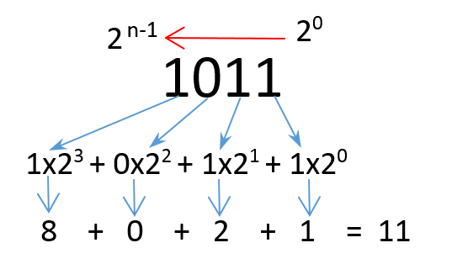

1. Hệ nhị phân và biểu diễn số nguyên
Hoạt động 1: Biểu diễn một số dưới dạng
tổng các lũy thừa của 2
Theo em, việc biểu diễn chỉ với các chữ số 0 và 1 có lợi gì?

Slide 3

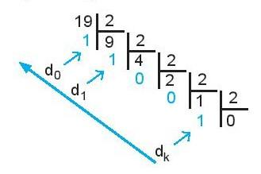


Biểu diễn tổng quát của một số dưới dạng tổng các lũy thừa của 2:
Trừ số hạng cuối d₀, còn tất cả các số hạng trước đó đều chia hết cho 2 nên d₀ chính là phần dư của phép chia N cho 2 với thương là:
N₁ = d_{k} 2^{k - 1} + d_{k-1} 2^{k - 2} + d_{k-2} 2^{k - 3} + ... + d₂. 2 + d₁
.
N = d_{k} 2^{k} + d_{k-1} 2^{k - 1} + d_{k-2} 2^{k - 2} + ... + d₁. 2 + d₀
Ví dụ: Đổi số 19 sang số nhị phân
d_{k}, d_{k - 1}, d_{k - 2},..., d₁ có thể tìm được bằng cách chia đôi liên tiếp và tách phần dư.
Ta được số nhị phân cần tìm: 19₁₀ = 10011₂

Slide 4









Đọc thông tin mục c) SGK trang 21 và trả lời câu hỏi:
Để biểu diễn số có dấu, ta có thể sử dụng một số cách mã hóa nào?
Ví dụ 1
Ví dụ 2
Số - 19₁₀ có:
Mã thuận là 10010011
Mã bù 1 là 11101100
Mã bù 2 là 11101101
Số 19₁₀ trong cả 3 cách mã hóa đều có mã là 00010011.

Slide 5








KIẾN THỨC TRỌNG TÂM
Biểu diễn số nguyên dương trong máy tính được thực hiện một cách tự nhiên bằng cách đổi biểu diễn số sang hệ nhị phân rồi đưa vào bộ nhớ máy tính.
Đối với các số nguyên có dấu, có nhiều kiểu biểu diễn khác nhau.
Hệ nhị phân chỉ dùng hai chữ số 0 và 1.
Mọi số đều có thể biểu diễn được trong hệ nhị phân.
Nhờ vậy, có thể biểu diễn số trong máy tính.

Slide 6


Câu hỏi và bài tập củng cố 1
Trả lời
Hãy đổi các số sau từ hệ thập phân sang hệ nhị phân.
a) 13
b) 155
c) 76
a) 13₁₀ = 1101₂
b) 155₁₀ = 10011011₂
c) 76₁₀ = 1001100₂

Slide 7


Câu hỏi và bài tập củng cố 2
Trả lời
Hãy đổi các số sau từ hệ nhị phân sang hệ thập phân.
a) 110011
b) 10011011
c) 1001110
a) 110011₂ = 51₁₀
b) 10011011₂ = 155₁₀
c) 1001110₂ = 78₁₀

Slide 8

KẾT LUẬN
Đối biểu diễn số nguyên dương từ hệ thập phân sang hệ nhị phân
Biểu diễn số nguyên trong máy tính
Trong hệ nhị phân số 19 có thể biểu diễn bởi 10011.
N = d_{k} 2^{k} + d_{k-1} 2^{k - 1} + d_{k-2} 2^{k - 2} + ... + d₁. 2 + d₀
Cả ba cách trên đều tách ra một bit trái nhất để biểu diễn dấu, dấu dương thể hiện bởi bit 0, dấu âm thể hiện bởi bit 1.
Đối với số nguyên có dấu, có một số cách mã hóa như mã thuận (còn gọi là mã dấu - lượng), mã bù 1 (còn gọi là mã đảo) và mã bù 2.
Hệ nhị phân
Lợi ích của việc biểu diễn các số chỉ bằng chữ số 0 và 1 là có thể biểu diễn được số trong máy tính điện tử.

Slide 9

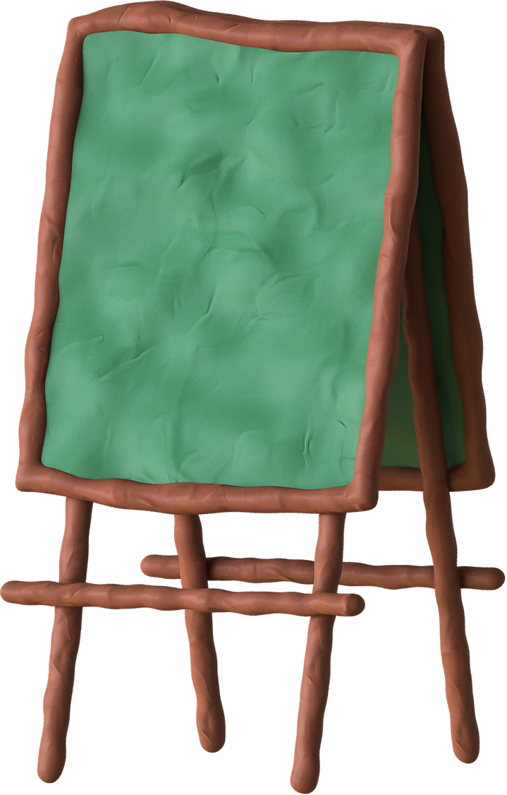


2. CÁC PHÉP TÍNH SỐ HỌC TRONG HỆ NHỊ PHÂN
Ví dụ
3 + 4 = 7 sẽ được chuyển dạng thành
11 + 100 = 111
Hoạt động 2
Hãy chuyển các toán hạng của hai phép tính sau ra hệ nhị phân để chuẩn bị kiểm tra kết quả thực hiện các phép toán trong hệ nhị phân.
27 + 26 = 53
13 x 5 = 65

Slide 10
Bảng cộng và nhân hệ nhị phân
x | y | x + y | x × y
0 | 0 | 0 | 0
0 | 1 | 0 | 0
1 | 0 | 0 | 0
1 | 1 | 10 | 1
Làm việc theo nhóm đôi
Đọc thông tin SGK trang 22 và thực hiện nhiệm vụ:
Nhóm 1: Tìm hiểu về phép cộng hai số nhị phân. Cho ví dụ minh họa.
Nhóm 2: Tìm hiểu về phép nhân hai số nhị phân. Cho ví dụ minh họa.

Slide 11


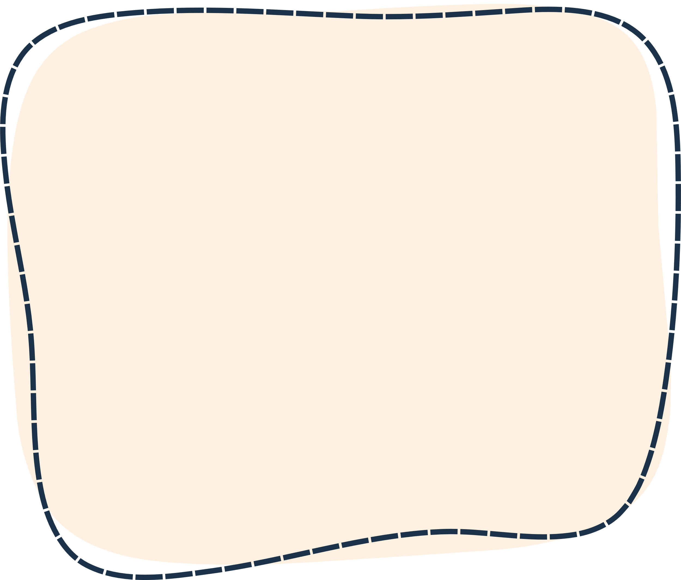

KIẾN THỨC TRỌNG TÂM
Các phép tính số học trên hệ nhị phân cũng tương tự như thực hiện trên hệ thập phân.
.
Do máy tính biểu diễn số trên hệ nhị phân nên máy tính cần thực hiện các phép tính số học trực tiếp trên hệ nhị phân.
Có thể coi tính toán số học trong máy tính là ứng dụng của hệ nhị phân.

Slide 12

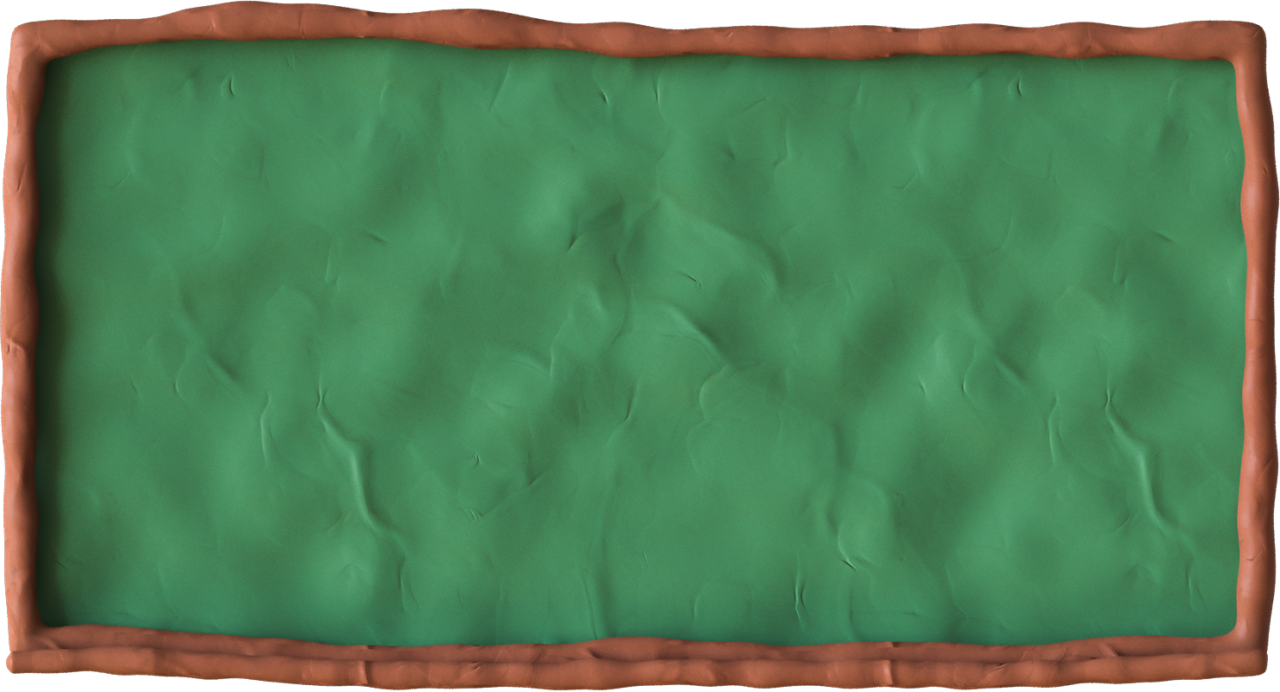

Câu hỏi và bài tập củng cố:
Trả lời
Hãy thực hiện các phép tính sau trong hệ nhị phân:
101101 + 11001
100111 x 1011
a) 101101 + 11001 = 1000110 (45 + 25 = 70)
b) 100111 × 1011 = 110101101 (39 × 11 = 429)
.

Slide 13















KẾT LUẬN
Cộng hai số nhị phân
- Thực hiện từ trái sang phải.
- Khi cộng hai bit có kết quả là 10 thì ghi 0 ở hàng tương ứng dưới tổng và nhớ 1 sang hàng bên trái.
- Khi cộng hai bit 1 mà phải nhớ 1 từ hàng trước chuyển sang thì kết quả sẽ là 11.
Bảng cộng và nhân trong hệ nhị phân
x | y | x + y | x × y
0 | 0 | 0 | 0
0 | 1 | 0 | 0
1 | 0 | 0 | 0
1 | 1 | 10 | 1
Nhân hai số nhị phân
Thực hiện tương tự như trong hệ thập phân: Nhân thừa số thứ nhất lần lượt với từng chữ số của thừa số thứ hai, theo thứ tự từ trái sang phải và đặt kết quả cần phải theo đúng vị trí chữ số của thừa số thứ hai, rồi cộng tất cả lại.

Slide 14

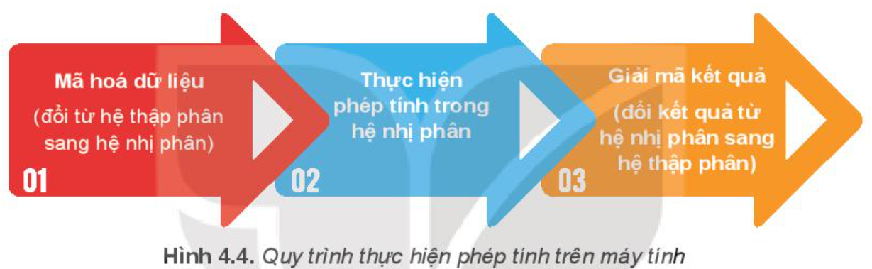

LUYỆN TẬP
Thực hiện tính toán trên máy tính luôn theo quy trình sau:

Slide 15





a) 125 + 17 $⊳$ 1111101 + 10001 = 10001110 $⊳$ 142.
b) 250 + 175 $⊳$ 11111010 + 10101111 = 110101001 $⊳$ 425.
c) 75 + 112 $⊳$ 1001011 + 1110000 = 10111011 $⊳$ 187.
Luyện tập 1. Hãy thực hiện các phép tính sau đây theo quy trình Hình 4.4.
125 + 17 b) 250 + 175 c) 75 + 112
Luyện tập 2. Em hãy thực hiện các phép tính sau đây theo quy trình Hình 4.4.
a) 15 x 6 b) 11 x 9 c) 125 x 4
a) 15 × 6 $⊳$ 1111 × 110 = 1011010 $⊳$ 90.
b) 11 × 9 $⊳$ 1011 × 1001 = 1100011 $⊳$ 99.
c) 125 × 4 $⊳$ 1111101 × 100 = 111110100 $⊳$ 500.

Slide 16



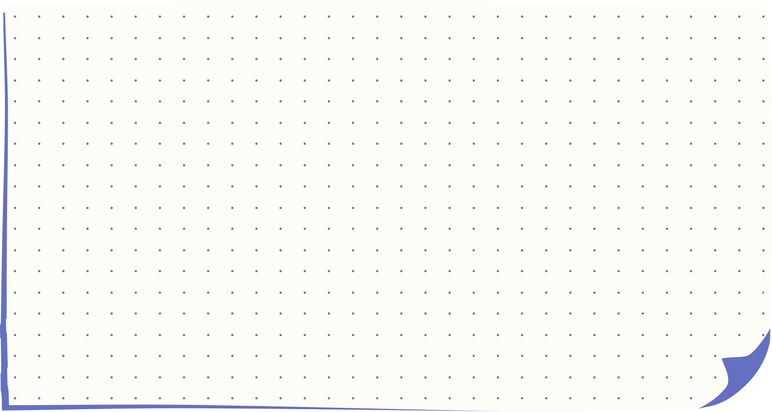


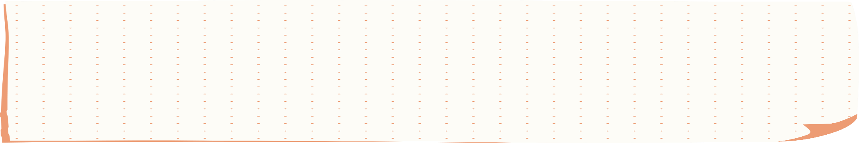

VẬN DỤNG
Câu 1. Em hãy tìm hiểu trên Internet hoặc các tài liệu khác cách đổi phần thập phân của một số trong hệ thập phân sang hệ đếm nhị phân.
Bước 3: Sau khi chia đến kết quả bằng 0, lấy các con số dư ghi lại từ dưới lên ta được dãy số gồm 0 và 1, đây chính là giá trị cần tìm.
TRẢ LỜI
Đối với phần lẻ của số thập phân, số lẻ được nhân với 2.
Phần nguyên của kết quả sẽ là bit nhị phân, phần lẻ của kết quả lại tiếp tục nhân 2 cho đến khi phần lẻ của kết quả bằng 0.
Để đổi một số thập phân sang Nhị phân:
Bước 2: Lấy kết quả chia tiếp tục chia với 2, lặp lại phép chia này cho đến khi nhận được kết quả là 0.
Bước 1: Lấy số muốn đổi sang nhị phân chia với 2.

Slide 17





Câu 2. Em hãy tìm hiểu mã bù 2 với 2 nội dung
a. Mã bù 2 được lập như thế nào?
b. Mã bù 2 được dùng để làm gì?
- Mã bù 2 là một số trong hệ nhị phân là bù đúng (true complement) của một số khác.
Một số bù 2 có được do đảo tất cả các bit có trong số nhị phân (đổi 1 thành 0 và ngược lại) rồi thêm 1 vào kết quả vừa đạt được. Thực chất, số biểu diễn ở dạng bù 2 là số biểu diễn ở bù 1 rồi sau đó cộng thêm 1.
Trong quá trình tính toán bằng tay cho nhanh người ta thường sử dụng cách sau: từ phải qua trái giữ 1 đầu tiên và các số còn lại bên trái số 1 lấy đảo lại (chỉ áp dụng cho số có bit cực phải là 1).
b. Phương pháp bù 2 thường được sử dụng để biểu diễn số âm trong máy tính.

